Slide 1
КОНТЕНТ БАНКА РОССИИ
ПО КИБЕРГРАМОТНОСТИ
2024 г.

Slide 2
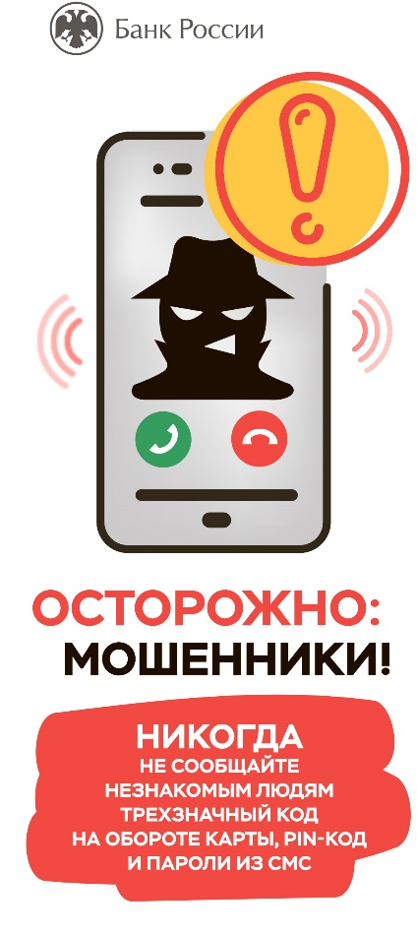
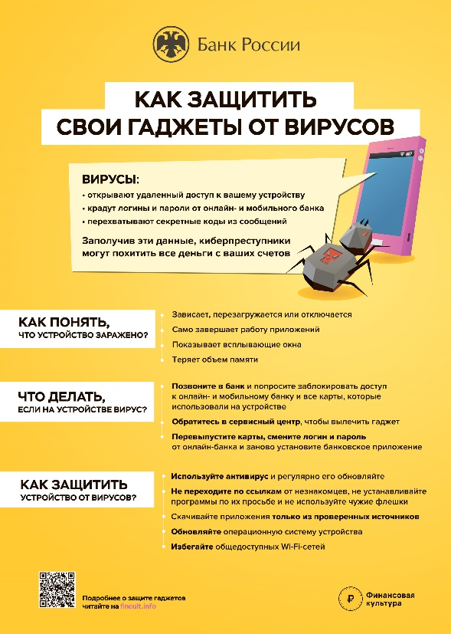
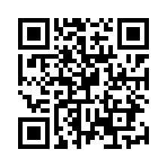
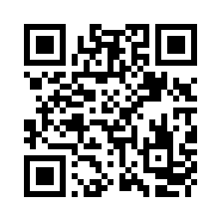
Листовки, буклеты
Плакаты
Осторожно: телефонные мошенники!
Что делать, если с карты украли деньги?
Как защититься от онлайн-мошенников
Как защитить свои гаджеты от вирусов
Как не стать жертвой черных кредиторов
Как уберечь себя и близких от финансового мошенничества
Формат: листовки, буклеты, лифлеты
Осторожно: телефонные мошенники!
Что делать, если с карты украли деньги?
Как защититься от онлайн-мошенников
Как защитить свои гаджеты от вирусов
Как защититься от фишинга
Формат: А3, А4

Slide 3
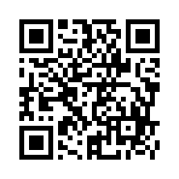
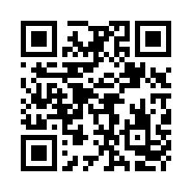
Видеоролики
Аудиолекции
Говорят про деньги. Клади трубку и сам перепроверяй информацию
Обещают высокую доходность. Оцени возможные потери
Внимательно читайте договор
Предлагают инвестировать деньги?
Берешь кредит. Придется возвращать долг!
Что надо знать о новых банкнотах
Как уберечь себя и близких от финансового мошенничества?
Финансовый план семьи
Что нужно знать начинающему инвестору?
Как получить ипотечные каникулы
Ремонт по ОСАГО: сервис требует доплату, законно ли это?
Кибермошенники: актуальные схемы обмана
31 ролик
64 лекции
от 6 сек. до 1 мин.
от 3 до 15 мин.

Slide 4
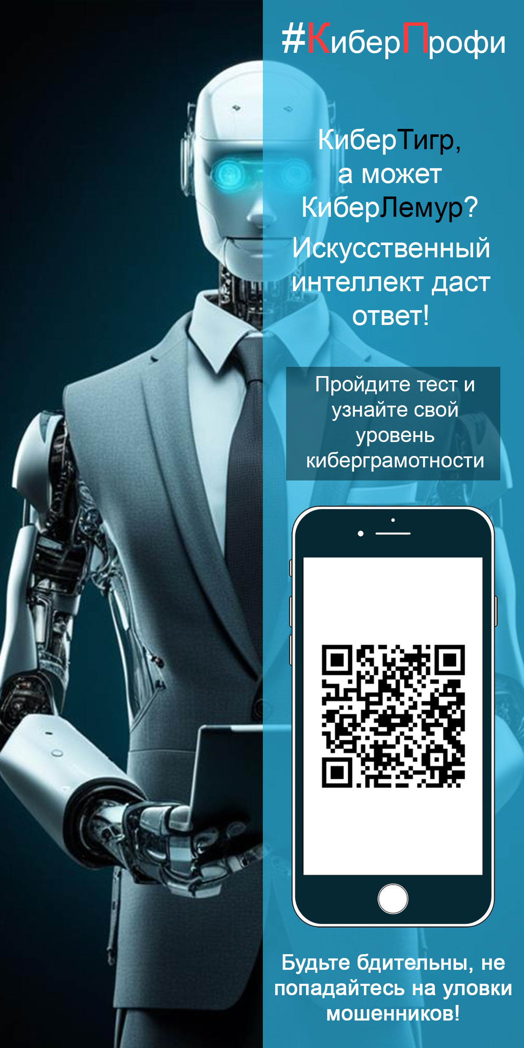
Интерактив
Лекции
«Кибербезопасность. Профилактика мошенничеств, совершенных с использованием методов социальной инженерии»
«Противодействие совершению операций без согласия клиентов»
«Финансовое мошенничество»
Время проведения 40-60 мин., формат: очный, онлайн

Slide 5
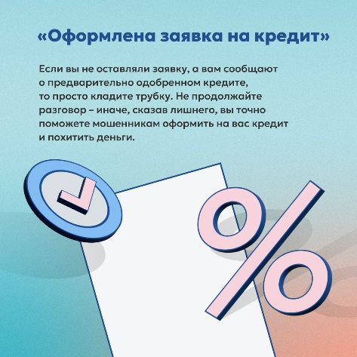
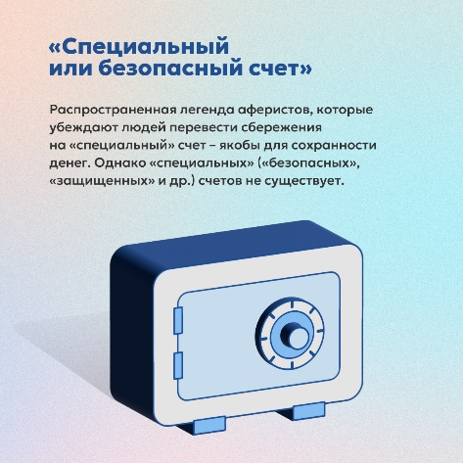
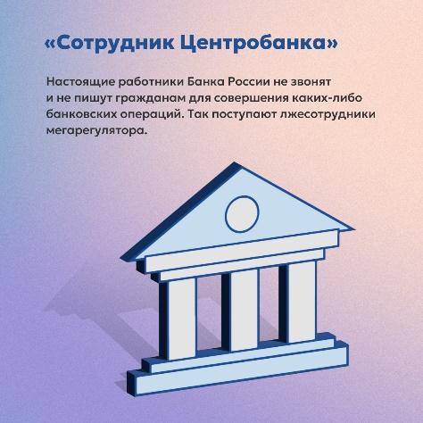
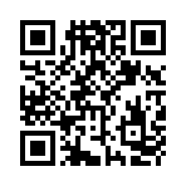
Карточки для социальных сетей
Новые мошеннические схемы
Диалог с мошенником
Как распознать мошенника?
Что делать, если украли деньги?
Фальшивые аккаунты
Мошенники звонят от имени Центробанка. Как их вычислить?
5 примет мошенников

Slide 6
БлагодарИМ за внимание

